Slide 1
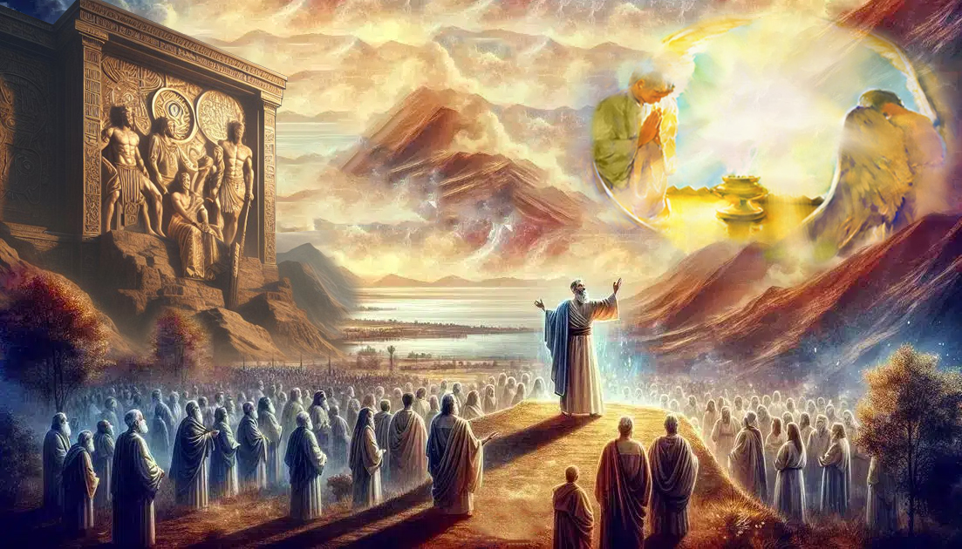
今日就可以选择!
二零二五年十二月二十七日，第十三课

Slide 2
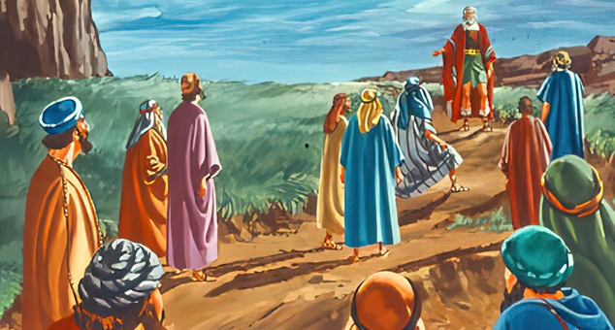
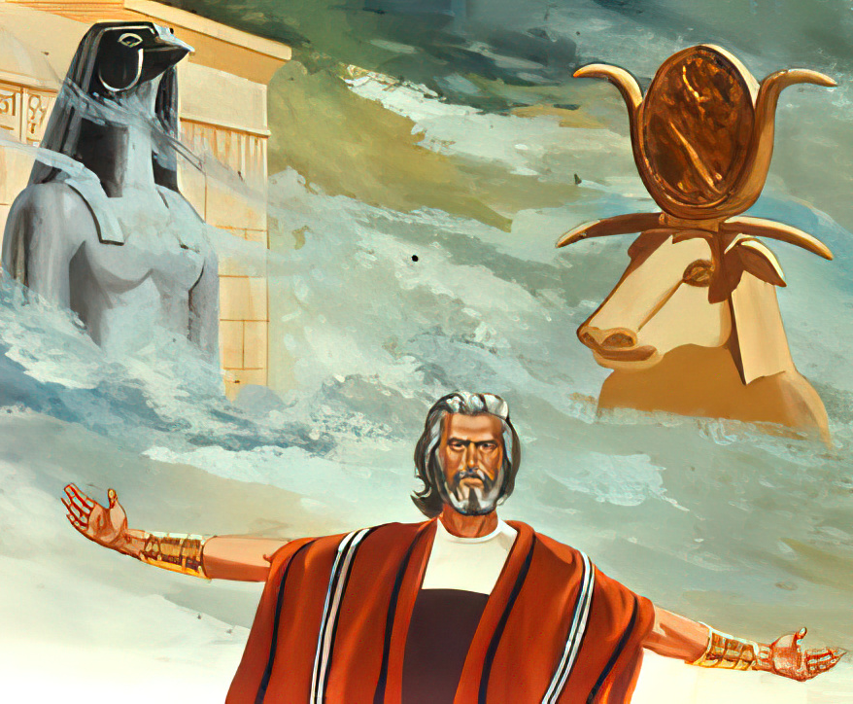
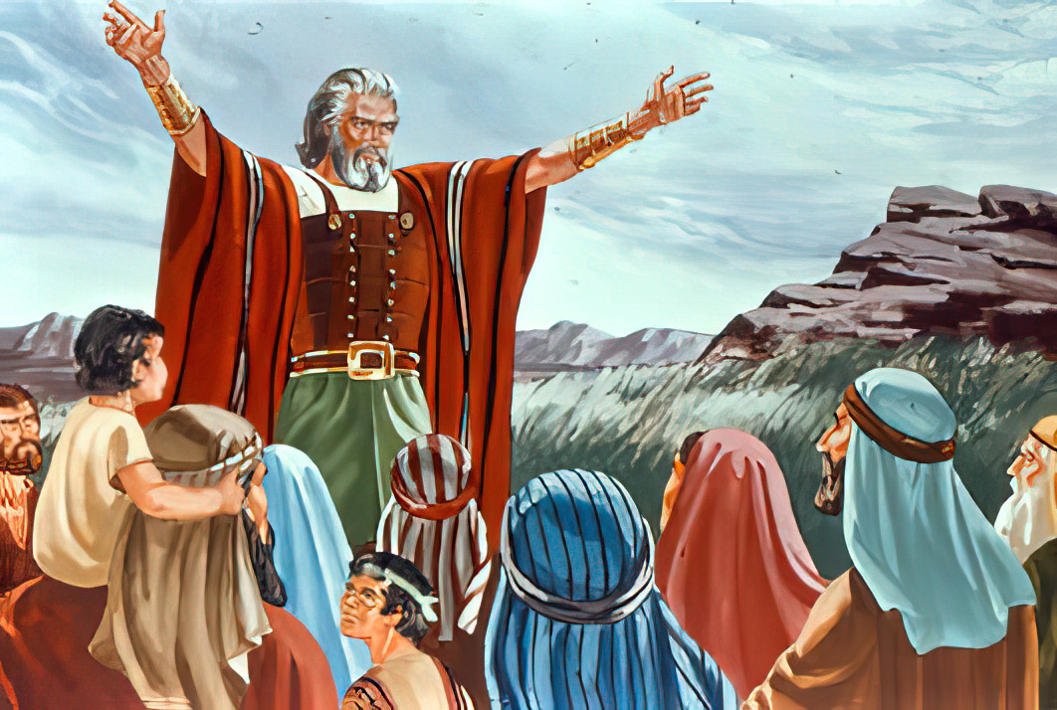
“若是你们以事奉耶和华为不好，今日就可以选择所要事奉的。。。至于我和我家，我们必定事奉耶和华。”
( 约书亚记 24:15 )

Slide 3

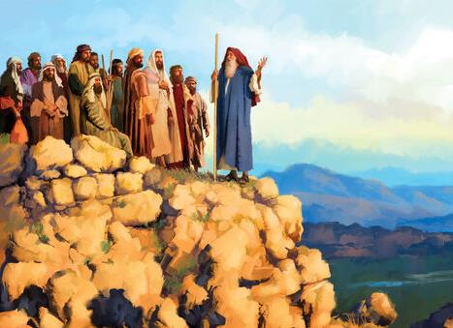
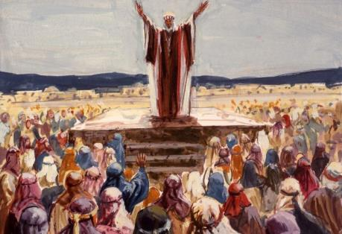
约书亚感觉自己的终结之日将至。那美好的仗他已经打过了；当跑的路他已经跑尽了；所信的道他也已经守住了。他可以像保罗一样，自信地等待他的公义冠冕（提摩太后书 4：7-8)。
但像迦勒一样，他仍必须确保其他人能接过火炬，引领上帝的子民走在正道上。
因此，他召集人们来到示剑来更新忠诚之约，劝勉他们选择事奉上帝的生活。
上帝写的故事（约书亚记24：1-13)
正直的呼召（约书亚记 24：14-15）
百姓的选择（约书亚记 24：16-21)
更新盟约（约书亚记 24：22-28)
故事的续篇（约书亚记 24：29-33)

Slide 4


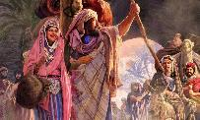
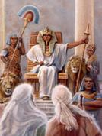
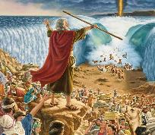
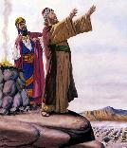
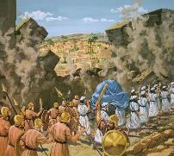
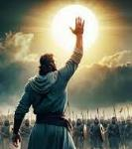
上帝写下的故事
“ 我赐给你们地土，非你们所修治的；我赐给你们城邑，非你们所建造的。你们
就住在其中，又得吃非你们所栽种的葡萄园、橄榄园的果子。” (约书亚记 24:13)
约书亚为他最后的演讲选择了一处历史悠久的地方：示剑（约书记 24：1)。
1. 这是亚伯拉罕在迦南地第一个扎营的地方（ 创世记12：6 )
2.这是雅各在迦南地第一个扎营的地方（创世记 33：18 )
3. 这是雅各唯一获得的产业（创世记 33：19)
4. 雅各在那里掩埋了家族亲人仍收藏着的偶像（创世记 35:4)
约书亚首先告诉他们，关于他们祖先他拉所崇拜的“别神”（约书亚记 24：2）。接着，他以第一人称提醒他们上帝所做的一切：我带出来了; 我带领你了; 我使你众多了; 我差遣了; 我出手击打了; 我领你出来了; 我把你带进来的; 我把他们交付你手 ; 我灭绝了它们; 我没有听巴兰的话; 我把你救了; 我放弃了它们; 我派了黄蜂; 我把地赐给了你（约书亚书 24：3-13)。
在这个叙述中，一代又一代地流逝，似乎都融合在一起毫无区别了。所有人均包含在内。约书亚的听众“来自河的彼岸”; 他们下到埃及; 他们带着强大的力量离开; 他们横渡大河; 他们征服了约旦河外之地 ; 他们占领了迦南地。上帝为他们祖先所做的，祂也正在为他们做，今天也将为我们而做。

Slide 5

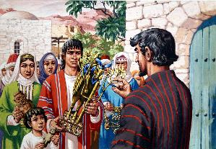
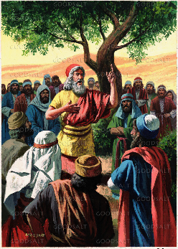
正直的呼召
“若是你们以事奉耶和华为不好，今日就可以选择所要事奉的：是你们列祖在大
河那边所事奉的神呢？是你们所住这地的亚摩利人的神呢？至于我和我家，我们必定事奉耶和华。”
( 约书亚记 24:15)
正如雅各邀请家人在伯特利与神续约前把偶像别神丢弃一样，约书亚也邀请百姓在与神续约前放弃他们的诸神偶像（约书亚书 24：14下）。
他们应当敬畏上帝，并“诚心实意地事奉他”
（约书亚记 24：14a）这意味着什么？
敬畏上帝
对那位远比我更伟大的主表达深切敬意，并接受他为我的王和我的主
诚心实意的事奉上帝[诚实]
无瑕疵的事奉（即该动物的定义：只有当其“无瑕疵”[完整]时才适合被献为祭）
真诚地事奉上帝
要忠诚、值得信赖、忠心、不分裂且始终如一。要通过我的人生反映我对上帝所做的一切的感恩。

Slide 6

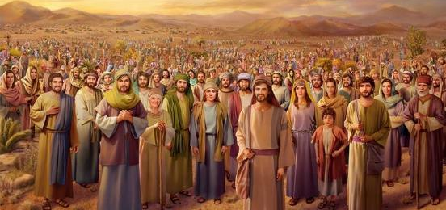
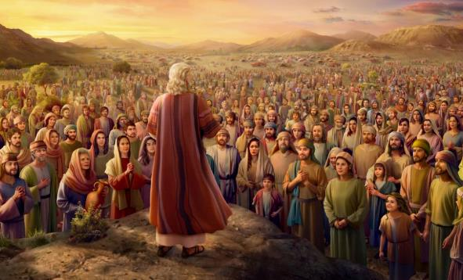
百姓的选择
“百姓回答说：“我们断不敢离弃耶和华去事奉别神！’”
( 约书亚记 24:16)
约书亚的呼召（约书亚记24：16）得到了怎样的回应？ 全体百姓都拒绝了他们曾经敬拜的别神，并接受了他们只有一位神：“我们的神”，就是那位引导他们——无论是祖先还是他们自己——直到那一刻的那位神（约书亚记24：17-18)。
约书亚没有祝贺百姓的决定，反而给出了意想不到的回答：“你们不能事奉主。”（约书亚记 24：19 ）。 真是令人失望!
约书亚曾听过父母也许下了同样的承诺（出埃及记19：8），也亲眼见证了他们四十年来屡次违背承诺。
这种严厉的回应达到了它的目的。新一代决心不再重蹈覆辙（约书记 24：21)。

Slide 7


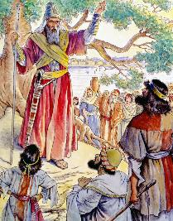
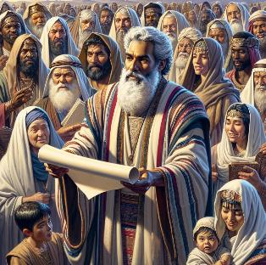
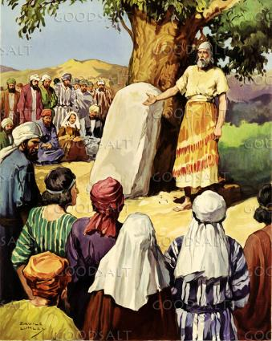
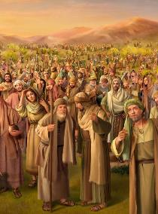
更新盟约
“当日，约书亚就与百姓立约，在示剑为他们立定律例典章。” ( 约书亚记 24:25 )
在演讲结束时，约书亚要求他们除去“他们中间”的偶像神，将心转回归向神（约书亚记24：23)。
第三次，百姓发誓要事奉神（约书亚记 24：24）。盟约得到了坚定，约书亚像摩西一样“，赐给他们律法和典章”（约书亚记24：25)。
虽然与上帝的盟约是建立在与祂的活泼关系之上，这关系是无法仅凭规章完全表达的，约书亚明白必须留下明确的提醒，帮助他们保持在这盟约中.
他把盟约写下来，立了纪念碑：一块石头，作为他们所立承诺的见证（约书亚记24：26-27）。

Slide 8

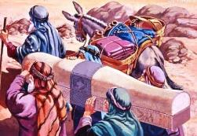
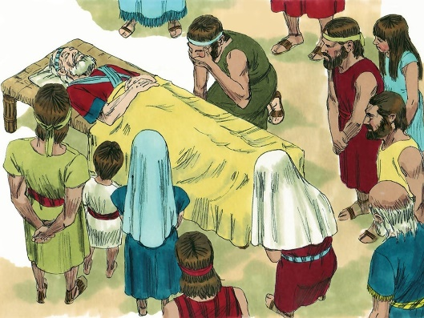
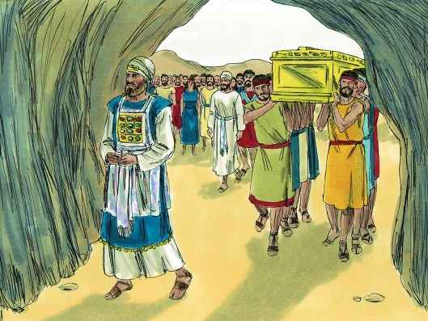
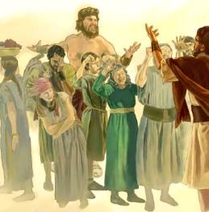

故事的续篇
“约书亚在世和约书亚死后，那些知道耶和华为以色列人所行诸事的长老还在的
时候，以色列人事奉耶和华。 ( 约书亚记 24:31)
约书亚记是以三次的葬礼作为结的束。其中一个，几百年前就被预言，就是约瑟的骸骨被埋葬在雅各的产业之中（创世记 50：24-26; 约书记24：32)。
出自埃及的叛逆一代已被埋葬在沙漠中。但新一代将会被埋葬在“他们的产业里”，与那些处在不忠实的一代中仍然保持忠诚的人一起：就是约书亚和以利亚撒（约书亚记 24：29-30,33）。
这新一代依然忠诚（约书亚书24：31）。 但下一代如何呢（士师记2：10-11) ?
每一代都必须个别的与上帝立下自己的约。父母的信仰可以帮助他们做出正确的决定。但决定权在他们手中。让我们今天做出决定：“我和我的家，我们必事奉耶和华”（约书亚记 24：15）。

Slide 9

。我们战无不胜的元帅，也要依靠凡来投在祂旗帜下的每一个人甘心乐意的忠诚服务。在这善恶两军最后交锋之时，祂希望每一个人，无论平信徒、传道人，全都投入战斗。凡应募作祂士兵的人都要有重大的责任感，忠心尽职，像随时应召的志愿兵一样。
怀爱伦（给教会证言，第九卷，原文116面）

